Slide 1
Interpreter
Vojtěch Venzara
Notes:
1

Slide 2
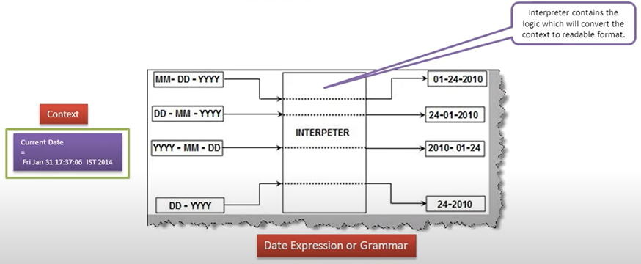
Co je to interpreter (interpret)
Motivace
Obecný problém, jehož různé instance je třeba často řešit
Jednotlivé instance lze vyjádřit větami v jednoduchém jazyce
Například: Regular expression, Boolean formule
Notes:
2
MOTIVATION
If a particular kind of problem occurs often enough, then it might be worth while to express instances of the problem as sentences in a simple language. Then you can build an interpreter that solves the problem by interpreting these sentences.
Example:
- regular expressions. Rather than building custom algorithms to match each pattern against strings, search
algorithms could interpret a regular expression that specifies a set of strings to match.
boolean formula
parsing xml into GUI
The Interpreter pattern describes how to represent sentences in the language and interpret these sentences. In this example,
the pattern describes how to define a grammar for regular expressions, represent a particular regular expression, and how to interpret that regular expression.

Slide 3
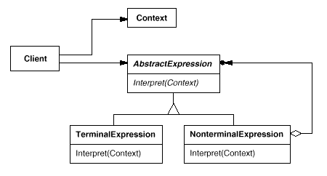
Co je to interpreter (interpret)
Obecné řešení
Vytvoříme interpret tohoto jazyka
Forma abstraktního syntaktického stromu
Interpretace věty jazyka = řešení dané instance problému

Slide 4
Interpreter – účastníci
AbstractExpression
Deklaruje abstraktní metodu Interpret()
Implementace zajišťuje interpretaci zpracovávaného pojmu
TerminalExpression
Implementuje metodu Interpret() asociovanou s terminálem gramatiky
Instance pro každý terminální symbol ve vstupu (větě)
NonterminalExpression
Implementuje metodu Interpret() neterminálu gramatiky
Třída pro každé pravidlo R::=R₁R₂…R_{N} gramatiky
Udržuje instance proměnných typu AbstractExpression pro každý symbol R₁…R_{N}
Context
Udržuje globální informace
Client
Dostane (vytvoří) abstraktní syntaktický strom reprezentující konkrétní větu jazyka
složený z instancí NonterminalExpression a TerminalExpression
Volá metodu Interpret()
Notes:
4
Collaborations
The client builds (or is given) the sentence as an abstract syntax tree of NonterminalExpression and TerminalExpression instances. - Then the client initializes the context and invokes the Interpretoperation.
Each NonterminalExpression node defines Interpret in terms of Interpret on each subexpression. The Interpret operation of each TerminalExpression defines the base case in the recursion.
- The Interpret operations at each node use the context to store and access the state of the interpreter.

Slide 5
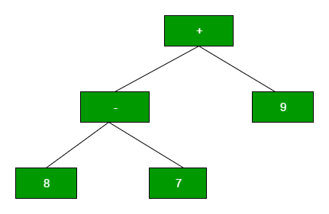
Interpret - postfix kalkulačka
Výraz
“9 8 7 - +”
Stromová reprezentace
Algoritmus (zjednodušený)
Vytvořit prázdný zásobník.
Vytvoř seznam tokenů rozdělením vstupního řetězce podle mezer
Pro každý token.
Pokud je symbol číslo, tak toto číslo přidej do zásobníku.
Pokud je symbol operátor, vytáhni ze zásobníku příslušný počet čísel a aplikuj operátor, výsledek operátoru vrať do zásobníku.
Pokud je výraz přečten bez chyb a v zásobníku je pouze jedna hodnota, tak hodnota v zásobníku je výsledek výrazu.
Notes:
5

Slide 6
Interpreter - postfix kalkulačka a interpret
AbstractExpression
class Expression {
public:
virtual ~Expression() = default;
int virtual Interpret() const = 0;
};
Terminal Expression
class NumberEx : public Expression {
public:
NumberEx(const int value) : _value(value) {};
~NumberEx() = default;
int Interpret() const { return _value; }
private:
int _value = INT_MAX;
};
Notes:
6

Slide 7
Interpreter - postfix kalkulačka a interpret
Nonterminal expression
class AdditionEx : public Expression {
public:
AdditionEx(std::unique_ptr<Expression> leftExpression, std::unique_ptr<Expression> rightExpression)
: leftExpression(std::move(leftExpression)),
rightExpression(std::move(rightExpression)){}
~AdditionEx() = default;
int Interpret() const {
return leftExpression->Interpret() +
rightExpression->Interpret();
}
private:
std::unique_ptr<Expression> leftExpression, rightExpression;
};
Notes:
7

Slide 8
Interpreter - postfix kalkulačka a interpret
Přidání dalších operací
class MutiplicationEx : public Expression {
public:
MutiplicationEx( … ): … {}
~MutiplicationEx() = default;
int Interpret() const {
return leftExpression->Interpret() *
rightExpression->Interpret();
}
private:
std::unique_ptr<Expression> leftExpression, rightExpression;
};
class NegationEx : public Expression {
public:
NegationEx( … ) : … {}
~NegationEx() = default;
int Interpret() const {
return - nestedExpression->Interpret();
}
private:
std::unique_ptr<Expression> nestedExpression;
};
Notes:
8

Slide 9
Interpreter – součásti vzoru
Vzor obsahuje:
Gramatiku
Popisující jazyk, v němž budeme přijímat instance problému
Co nejjednodušší
Reprezentaci gramatiky v kódu
Pro každé pravidlo gramatiky specifikuje třídu
Třídy jsou jednotně zastřešeny abstraktním předkem
Vztahy mezi třídami (dědičnost) odpovídají gramatice
Reprezentaci kontextu interpretace
Vzor neobsahuje:
Parser pro konstrukci syntaktického stromu instance problému
Notes:
9
Many reasons why the parser isn’t included:
- external buffers required for full construction of the syntax tree
- usage of creational patterns
- customized parsing methods
Every grammar rule is represented by one class:
- non-terminal: class contains (pointers to) other objects
- terminal: node defines transcription

Slide 10
Příklad s booleovskými výrazy v C++(1)
Práce s booleovskými výrazy
BooleanExp ::= VariableExp | Constant | OrExp | AndExp | NotExp | '(' BooleanExp ')'
AndExp ::= BooleanExp 'and' BooleanExp
OrExp ::= BooleanExp 'or' BooleanExp
NotExp ::= 'not' BooleanExp
Constant ::= 'true' | 'false'
VariableExp ::= 'A' | 'B' | ... | 'X' | 'Y' | 'Z'
Interface pro všechny třídy
definující booleovský výraz
class Expression {
public:
virtual ~Expression() = default;
bool virtual Interpret(const Context& context) const = 0;
};
class Context {
public:
bool LookUp(const std::string& name) const;
void Assign(VariableEx* expression, bool value);
};
Kontext definuje mapování
proměnných na booleovské hodnoty tj. konstanty ‘true’ a ‘false’
Notes:
10
The example is a system for manipulating and evaluating Boolean expressions
implemented in C++The terminal symbols in this language are Boolean variables,
that is, the constants true and false. Nonterminal symbols represent expressions
containing the operators and, or, and not.
We define two operations on Boolean expressions. The first, Evaluate, evaluates
a Boolean expression in a context that assigns a true or false value to each variable.
The second operation, Replace, produces a new Boolean expression by replacing a
variable with an expression. Replace show the Interpreter pattern can be used
for more than just evaluating expressions. In this case, it manipulates the
expression itself.
The class Context defines a mapping from variables to Boolean values, which we
represent with the C++ constants true and false.
For simplicity, we ignore operator precedence and assume it's the responsibility of which ever object constructs the syntax tree.

Slide 11
Příklad s booleovskými výrazy v C++(2)
Třída pro reprezentaci pravidla VariableExp ::= 'A' | 'B' | ... | 'X' | 'Y' | 'Z‘
class VariableEx : public Expression {
public:
VariableEx(const std::string& name) : name(name) {};
virtual ~VariableEx() = default;
bool virtual Interpret(const Context& context) const {
return context.LookUp(name);
};
private:
std::string name;
};
Třída pro reprezentaci pravidla Constant ::= 'true' | 'false'
class ConstantEx : public Expression {
public:
ConstantEx(const bool value) : value(value) {};
virtual ~ConstantEx() = default;
bool virtual Interpret(const Context& context) const {
return value;
};
private:
bool value;
};
Notes:
11
Evaluating a variable returns its value in the current context.
To replace a variable with an expression, we check to see if the variable has the
same name as the one it is passed as an argument.

Slide 12
Příklad s booleovskými výrazy v C++(3)
Třída pro reprezentaci pravidla AndExp ::= BooleanExp 'and' BooleanExp
class ANDEx : public Expression {
public:
ANDEx(std::unique_ptr<Expression> leftExpression, std::unique_ptr<Expression> rightExpression)
: leftExpression(std::move(leftExpression)),
rightExpression(std::move(rightExpression)){}
~ANDEx() = default;
int Interpret(const Context& context) const {
return leftExpression->Interpret(context) &&
rightExpression->Interpret(context);
}
private:
std::unique_ptr<Expression> leftExpression, rightExpression;
};
Obdobně také třídy pro pravidla
OREx a NOTEx
Notes:
12
Evaluating an AndExp evaluates its operands and returns the logical "and" of the
results.
An AndExp implements Copy and Replace by making recursive calls on its operands.

Slide 13
Složitější příklad - kalkulačka
Kalkulačka
expression ::= plus | minus | variable | number
plus ::= expression '+' expression
minus ::= expression '-' expression
variable ::= 'a' | 'b' | 'c' | ... | 'z'
digit ::= '0' | '1' | ... | '9'
number ::= digit | digit number
Notes:
13
Expression Language (also referred to as the EL), provides an important mechanism for enabling the presentation layer (web pages) to communicate with the application logic (managed beans). EL provides a way to use simple expressions to perform the following tasks:
Dynamically read application data stored in JavaBeans components, various data structures, and implicit objects
Dynamically write data, such as user input into forms, to JavaBeans components
Invoke arbitrary static and public methods
Dynamically perform arithmetic operations

Slide 14
Interpreter – použití s dalšími vzory
Composite
Nejčastější kombinace
Struktura stromu je implementace Composite
Visitor
podobný způsob procházení stromu
oddělena funkcionalita od dat
může nejen vypočítávat nějakou hodnotu, ale i data transformovat
Iterator
Klasické procházení strukturou
Důležitý společný abstraktní předek
Flyweight
Typické pro překladače
Sdílení konstantních výrazů vyhodnocovaných v compile-time
Notes:
14

Slide 15
Interpreter - shrnutí
Typické použití
Parsery a kompilátory objektových jazyků
Omezení použitelnosti
Interpretace jazyka, jehož věty lze vyjádřit abstraktním syntaktickým stromem
Gramatika jazyka je jednoduchá
Složitější gramatiky → nepřehledný kód, exploze tříd
Gramatika se nemění nebo se mění jen zřídka
Efektivita není kriticky důležitá
Jinak lépe nekonstruovat syntaktický strom → stavový automat
Výhody
Lehce rozšířitelná/změnitelná gramatika
Jednoduchá implementace gramatiky
Přidávání dalších metod interpretace
Nevýhody
Složitá gramatika těžce udržovatelná
Notes:
15
KNOWN USAGE
The Interpreter pattern is widely used in compilers implemented
with object-oriented languages, as the Smalltalk compilers are. SPECTalk uses the
pattern to interpret descriptions of input file formats [Sza92]. The QOCA
constraint-solving toolkit uses it to evaluate constraints [HHMV92].
Considered in its most general form (i.e., an operation distributed over a class
hierarchy based on the Composite pattern), nearly every use of the Composite pattern
will also contain the Interpreter pattern. But the Interpreter pattern should be
reserved for those cases in which you want to think of the class hierarchy as defining
a language.
Specialized database query languages such as SQL.
Specialized computer languages which are often used to describe communication protocols
APPLICABILITY
Use the Interpreter pattern when there is a language to interpret, and you can represent statements in the language as abstract syntax trees.
The Interpreter pattern works best when
- the grammar is simple. For complex grammars, the class hierarchy for the grammar becomes large and unmanageable. Tools such as parser generators are a better alternative in such cases. They can interpret expressions without building abstract syntax trees, which can save space and possibly time.
- efficiency is not a critical concern. The most efficient interpreters are usually not implemented by interpreting parse trees directly but by first translating them into another form. For example, regular expressions are often transformed into state machines. But even then, the translator can be implemented by the Interpreter pattern, so the pattern is still applicable.

Slide 16
Děkuji za pozornost
Vojtěch Venzara

